Slide 1

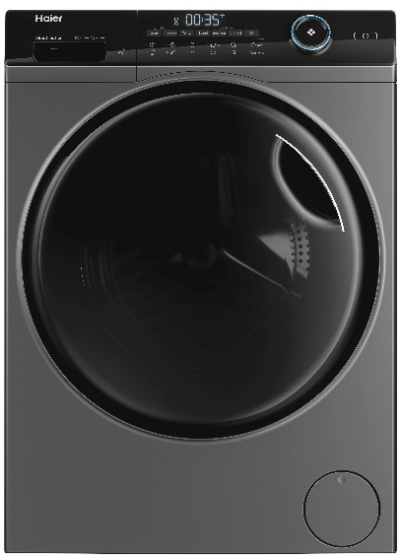
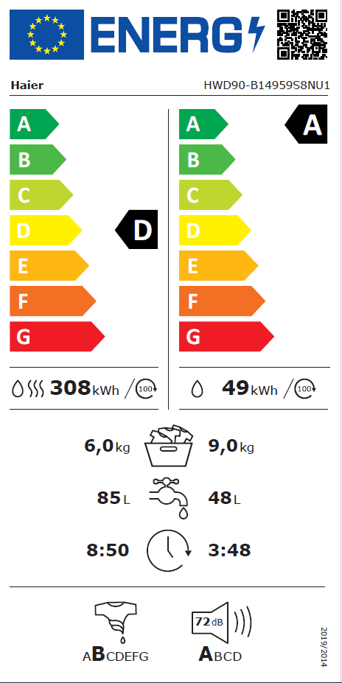

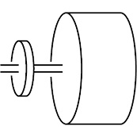


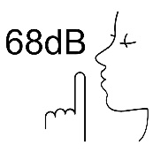
HWD90B14959S8NUS
Předem plněná automatická pračka se sušičkou I-PRO SERIES 5
Wifi, Direct Motion motor, ABT antibakteriální ošetření, i-Refresh, digitální dotykový displej, rychlý cyklus
Parametry odpovídají Nařízení v přenesené pravomoci: (EU) 2019/2014
Více informací o výrobku naleznete pod tímto QR kódem:
Hlavní vlastnosti (Nařízení v přenesené pravomoci: (EU) 2019/2014)
Třída energetické účinnosti sušení / praní D/A
Jmenovitá kapacita sušení / praní (kg) 6/9
Spotřeba energie při praní + sušení na 1/100 cyklů (kWh) 3,076/308
Spotřeba energie při praní na 1/100 cyklů Eco 40-60 (kWh) 0,494/49
Spotřeba vody při praní + sušení/ při praní na 1 cyklus (l) 85/48
Otáčky při odstřeďování (ot./min)/ Účinnost odstřeďování 1330/B
Trvání programu praní + sušení/ praní Eco 40-60 (h:min) 8:50/3:48
Emise hluku (dB(A) re 1 pW) / třída hluku při odstřeďování 72/A
Technologie
Wifi + Bluetooth připojení - možnost bezdotykového připojení k Wifi a ovládání pračky přes aplikaci hOn s více než 60 dalšími programy a funkcemi
Aplikace hOn navrhne nejlepší program pro péči o vaše oděvy
Direct Motion Motor – motor umístěný přímo na bubnu bez použití řemenu, tichý chod pouhých 72 dB(A) při odstřeďování
ABT – antibakt. ošetření zásuvky na detergent a gumového těsnění dvířek
SmartDualSpray – dvojité sprchování prádla
PillowDrum – šetrný buben s polštářkovými výstupky, Osvětlení bubnu
Funkce „I-Refresh“- osvěží oblečení, včetně nejjemnějších tkanin (vlna a hedvábí) pomocí technologie mikroskopických částic páry, která odstraní pachy, jemný prach, alergeny a sníží pomačkání a změkčí tkaniny.
Programy
11 programů + Wifi (dálkové ovládání):
Bavlna, Vlna, Jemné prádlo, Expres 15‘, Sušení, Bavlna 20°C, Dálkové ovládání (Wifi), Deky/Přikrývky, Syntetika, Smart, Odstřeďování, Eco 40°C – 60°C
Funkce
Odložený konec programu, i-Refresh, Nastavení teploty praní, Nastavení otáček odstřeďování, Přídavné máchání, Nastavení úrovně vysušení (3 senzorové + 3 časované), Dětský zámek
Bezpečnost
Bezpečnostní zámek dveří; Ochrana proti úniku vody Antioverflow
Konstrukce
Digitální dotykový displej; Direct Motion motor;
XL Buben - průměr (výška) bubnu 52,5 cm; Objem bubnu 63 l; Plnicí tvor 36 cm;
Materiál bubnu Nerez/ vany Silitech
Wifi
+ Bluetooth připojení s možností ovládání přes aplikaci hOn
I-Refresh osvěží oblečení včetně vlny a hedvábí, zbaví ho prachu, pachů, alergenů a pomačkání
Direct Motion Motor – motor umístěný přímo na bubnu bez použití řemenu, tichý chod
Antibakteriální ošetření zásuvky na prášek a těsnění
PillowDrum – šetrný buben s polštářkovými výstupky pro jemné zacházení s prádlem
Logistická data
Kód 31020420
EAN 6975188481252
Barva Antracitová s černými dvířky
Rozměry výrobku v x š x h (mm) 850 x 595 x 620
Čistá váha výrobku (kg) 81
Rozměry balení v x š x h (mm) 890 x 653 x 646
Hmotnost s obalem (kg) 88
Tichý chod - pouhých 72dB(A) při odstřeďování

